Slide 1
ОРГАНИЗАЦИЯ ИССЛЕДОВАНИЙ ПО КУРСОВОЙ РАБОТЕ НА ПРОИЗВОДСТВЕННОЙ ПРАКТИКЕ
Победнова И.П., преподаватель
Государственного бюджетного профессионального образовательного учреждения Самарской области «Чапаевский губернский колледж им. О. Колычева»

Slide 2
ПЛАНИРОВАНИЕ ИДЕИ
ОРГАНИЗАЦИЯ ИССЛЕДОВАНИЙ В РАМКАХ КУРСОВОЙ РАБОТЫ
ОРГАНИЗАЦИЯ ПРАКТИЧЕСКОЙ ПОДОГТОВКИ СТУДЕНТОВ СПО
ЭФФЕКТИВНЫЕ МЕХАНИЗМЫ ПОВЫШЕНИЯ КАЧЕСТВА ОБРАЗОВАТЕЛЬНОЙ ДЕЯТЕЛЬНОСТИ

Slide 3
НАСТАВНИЧЕСТВО
- эффективный механизм повышения качества образовательной деятельности.

Slide 4
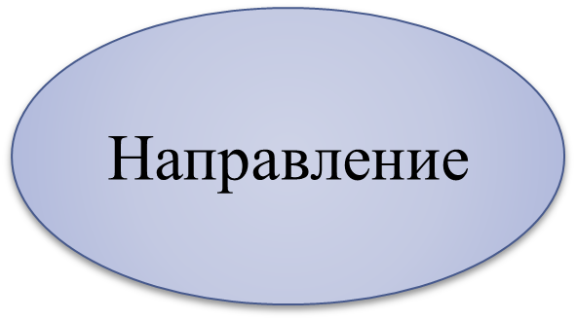
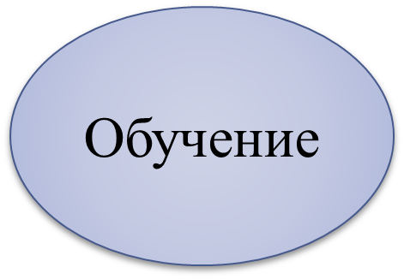
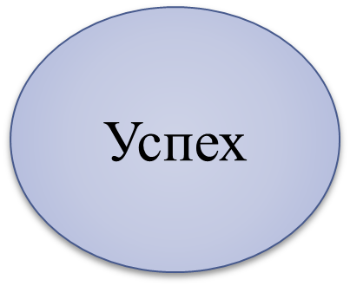
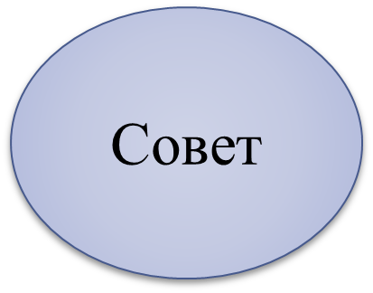
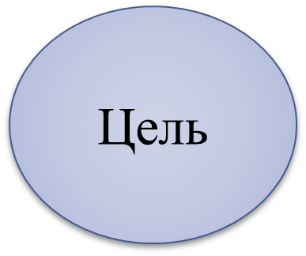
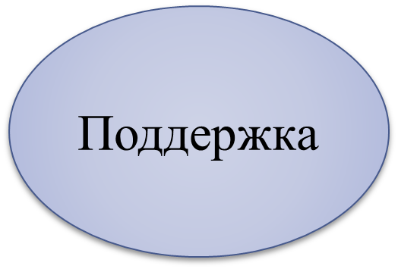
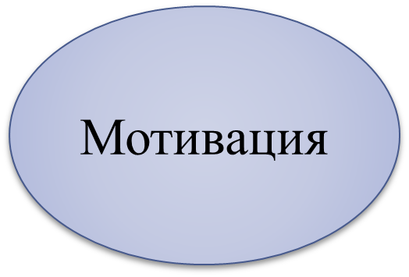
Наставничество – это отношения, в которых опытный или более сведущий человек помогает менее опытному или менее сведущему усвоить определенные компетенции.

Slide 5
МОДЕЛИ НАСТАВНИЧЕСТВА
Учитель – ученик
Студент-ученик
Ученик – ученик
Опытный учитель – молодой специалист

Slide 6
ЭТАПЫ РЕАЛИЗАЦИИ МОДЕЛИ НАСТАВНИЧЕСТВА
ПОДГОТОВКА НОРМАТИВНОЙ БАЗЫ РЕАЛИЗАЦИИ МОДЕЛИ НАСТАВНИЧЕСТВА
СОГЛАСОВАНИЕ ПЛАНА (ДОРОЖНАЯ КАРТА) РЕАЛИЗАЦИИ МОДЕЛИ НАСТАВНИЧЕСТВА
РЕЛИЗАЦИЯ ПЛАНА
АНАЛИЗ РЕЗУЛЬТАТОВ РАБОТЫ

Slide 7
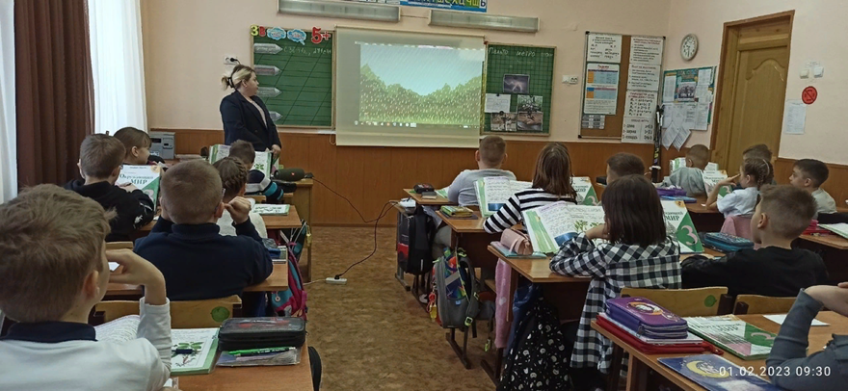
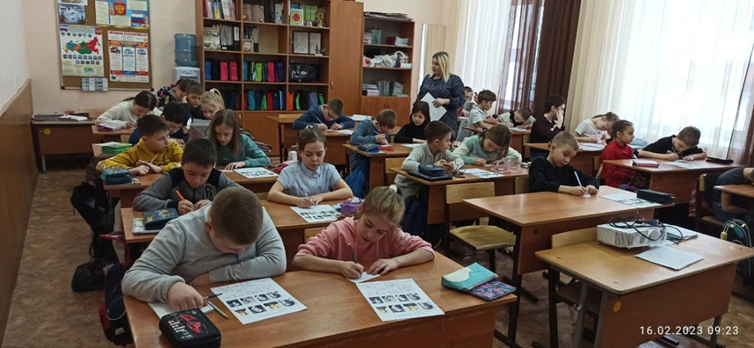
«Наставник» - это студент, обладающий достаточным уровнем знаний в области педагогики и психологии, коммуникабельный и направленный на свою профессию.
«Студент-ученик»

Slide 8
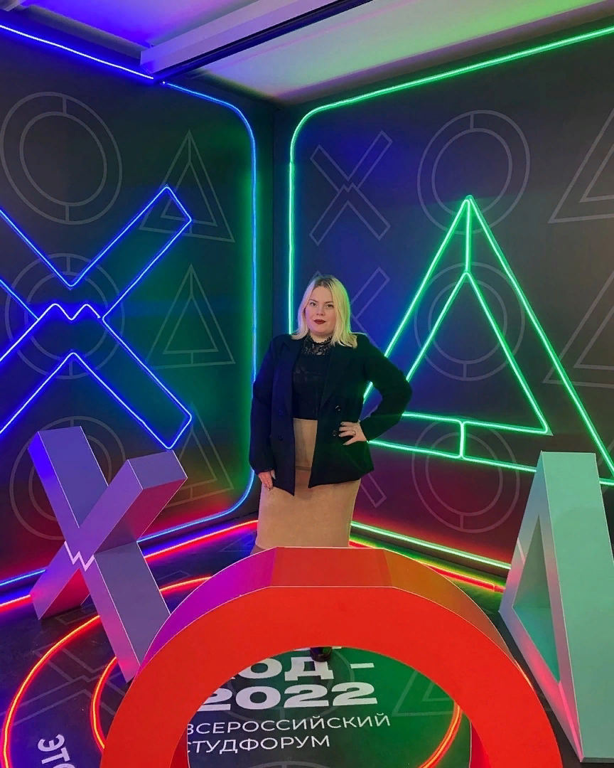
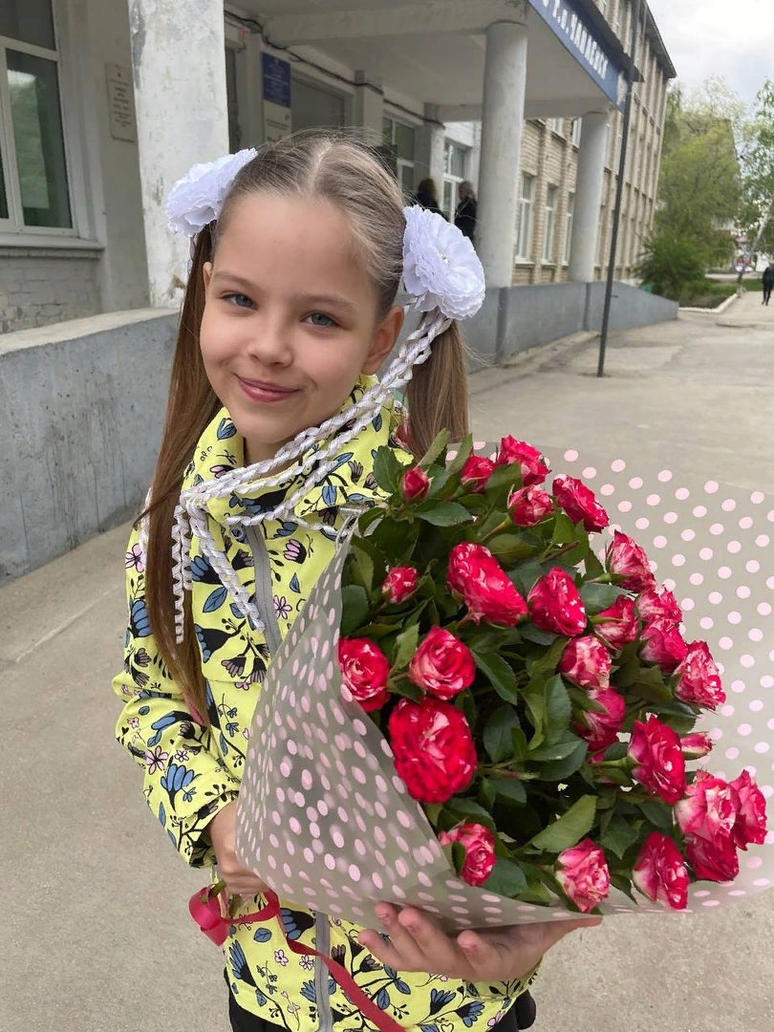
МОДЕЛЬ НАСТАВНИЧЕСТВА «СТУДЕНТ-УЧЕНИК»
Тараканова П.А.,
студентка 3 курса специальности
44.02.02 Преподавание в начальных классах
Победнова В.А.,
ученица 2 класса
ГБОУ СОШ № 13 г.о. Чапаевск

Slide 9
РОЛИ НАСТАВНИКА
мотиватор
руководитель
консультант
наблюдатель
эксперт

Slide 10
ДОРОЖНАЯ КАРТА
СТУДЕНТ | УЧЕНИК
ПОИСКОВЫЙ ЭТАП
ПРОВЕДЕНИЕ ДИАГНОСТИКИ
ОРГАНИЗАЦИЯ МЕРОПРИЯТИЙ В РАМКАХ РАБОТЫ С НАСТАВЛЯЕМЫМ | ПОИСКОВЫЙ ЭТАП
 | ОРГАНИЗАЦИЯ ЭКСПЕРИМЕНТА
 | ПРЕЗЕНТАЦИЯ РЕЗУЛЬТАТОВ РАБОТЫ
ПРЕЗЕНТАЦИЯ РЕЗУЛЬТАТОВ РАБОТЫ
ПОДВЕДЕНИЕ ИТОГОВ | ПОДВЕДЕНИЕ ИТОГОВ

Slide 11
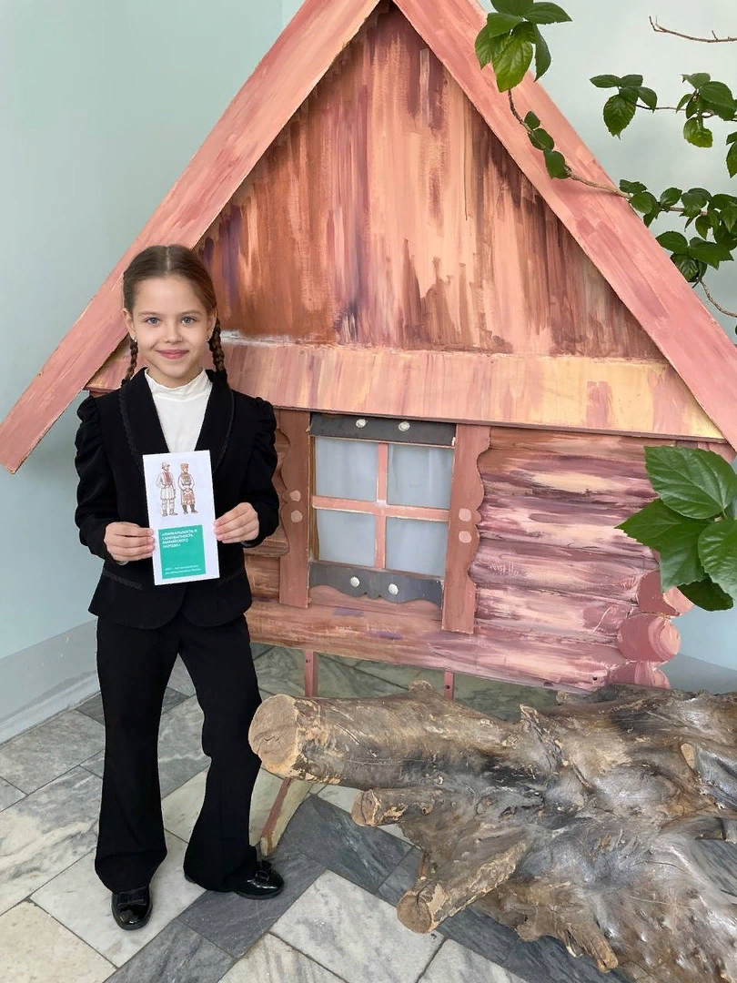
РЕЗУЛЬТАТЫ РАБОТЫ
Открытая XIII городская научно-практическая конференция учащихся «Общечеловеческие ценности в поликультурном пространстве» в г. Самара
(ЦВР «Поиск»)

Slide 12
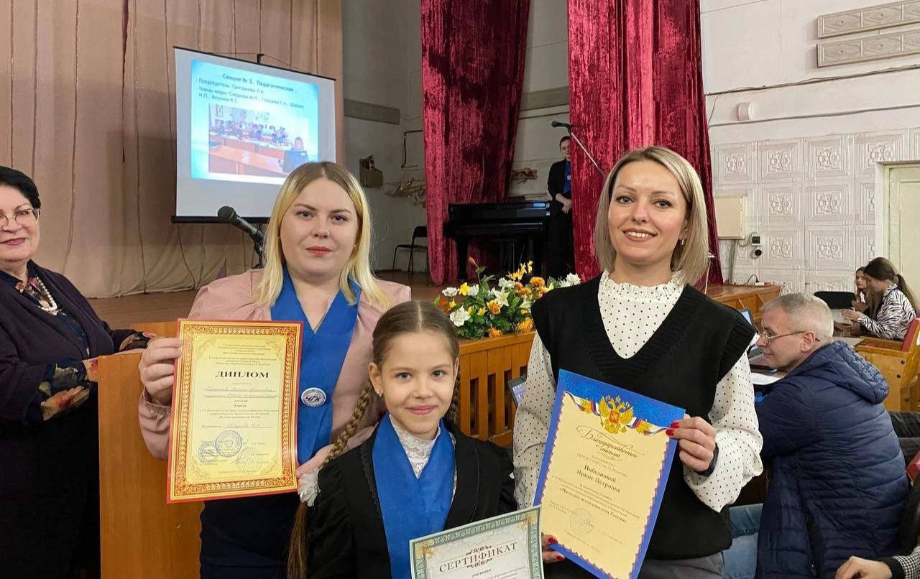
РЕЗУЛЬТАТЫ РАБОТЫ
VII научно-практическая конференции
«Молодые исследователи России»
г. Чапаевск
(ГБПОУ СОЧГК им. О. Колычева)

Slide 13
ОРГАНИЗАЦИЯ ИССЛЕДОВАНИЙ ПО КУРСОВОЙ РАБОТЕ НА ПРОИЗВОДСТВЕННОЙ ПРАКТИКЕ
Победнова И.П., преподаватель
Государственного бюджетного профессионального образовательного учреждения Самарской области «Чапаевский губернский колледж им. О. Колычева»

